Slide 1

Unit 2: Family
Lesson 4.1
Page 33

Slide 2
Lesson Outline
Warm-up
Vocabulary
Structure
Consolidation
Wrap-up

Slide 3
Objectives
By the end of this lesson, students will be able to talk about animals they like and don’t like, using …
Vocabulary: dog, cat, fish, bird
Structure: I like my cat/I love cats/I don’t like dogs.

Slide 4

WARM UP

Slide 5

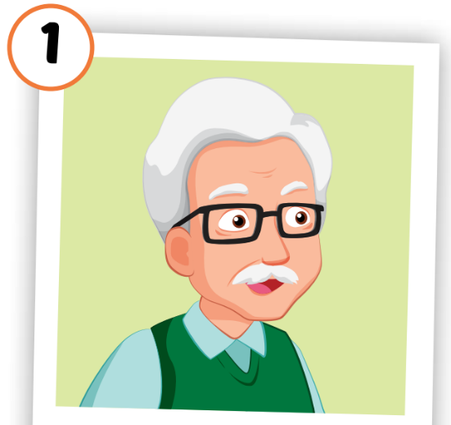

GUESSING GAME
Click on the picture to hear the sound.
grandfather
Notes:
Review lại bài cũ bằng trò chơi nhìn hình (đã làm mờ) để đoán từ. Slide này là để GV trình bày hoạt động và demo.

Slide 6
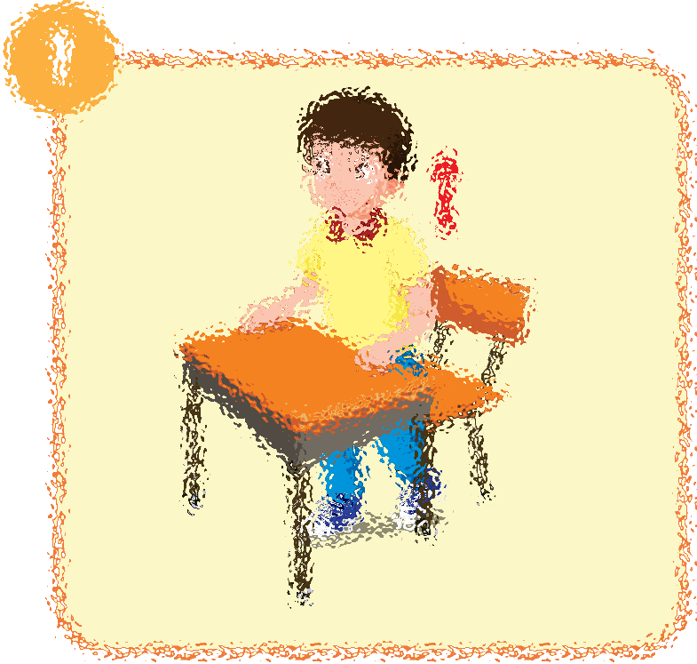

Click on the picture to hear the sound.
stand up

Slide 7

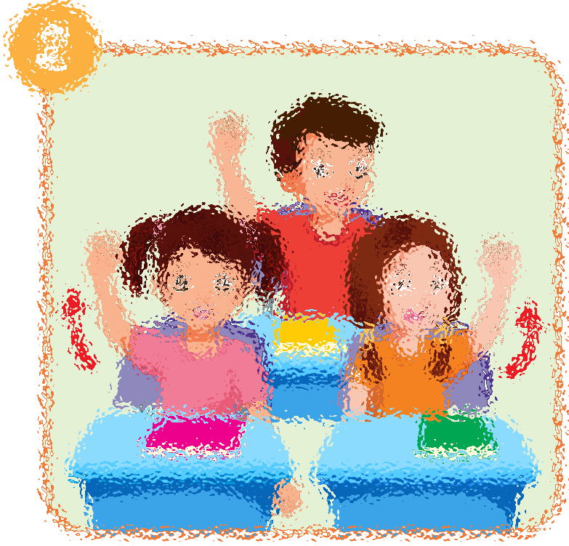
Click on the picture to hear the sound.
hands up

Slide 8
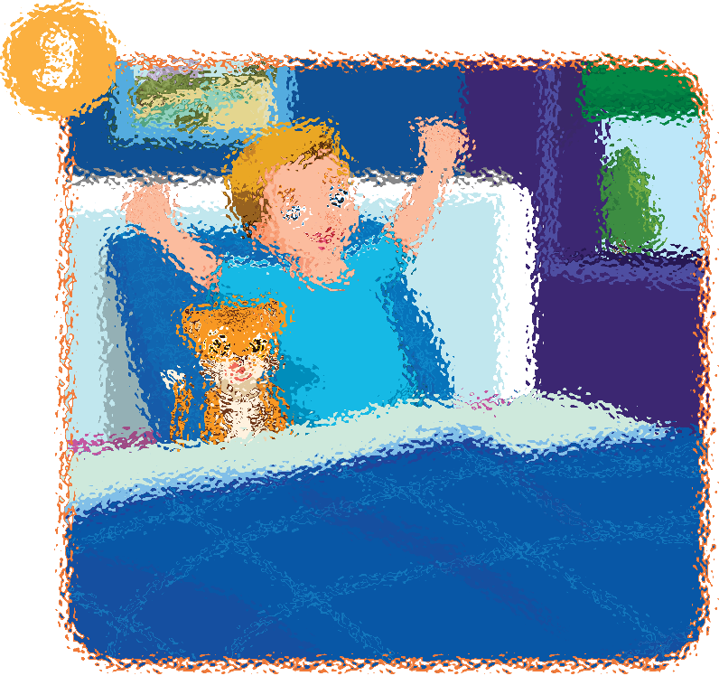
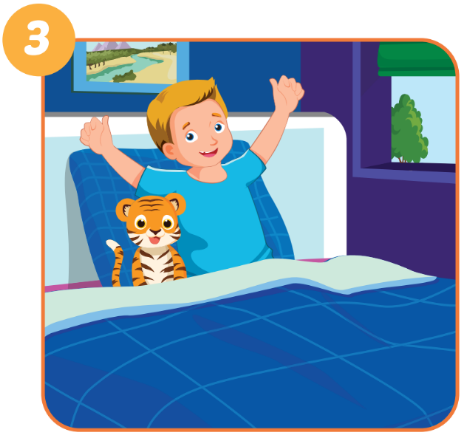
Click on the picture to hear the sound.
wake up

Slide 9
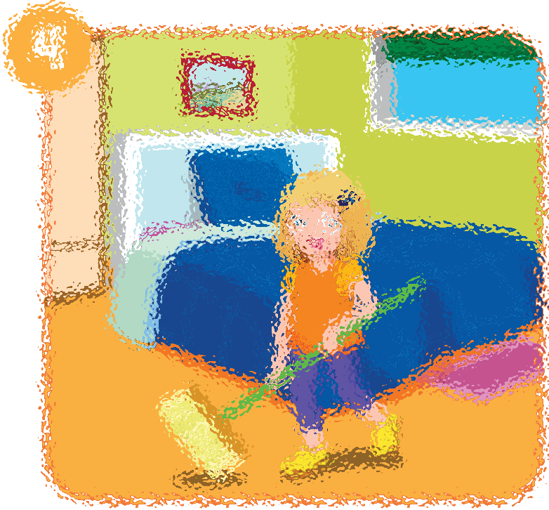

Click on the picture to hear the sound.
clean your room

Slide 10


Click on the picture to hear the sound.
do your homework

Slide 11
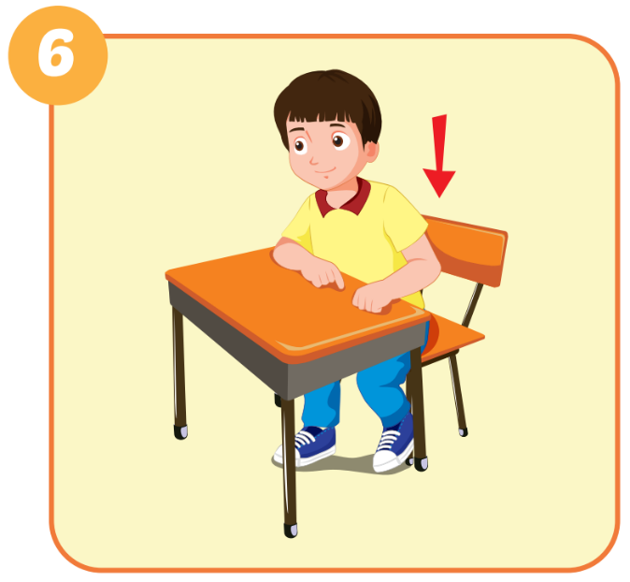
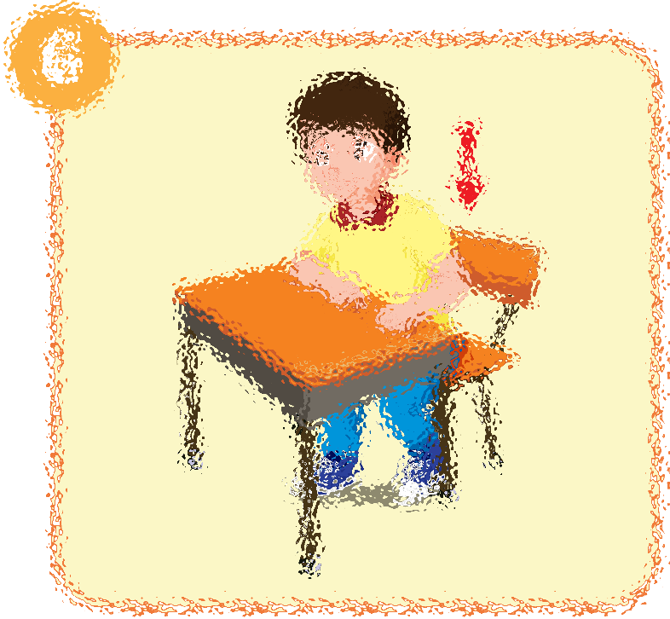
Click on the picture to hear the sound.
sit down

Slide 12
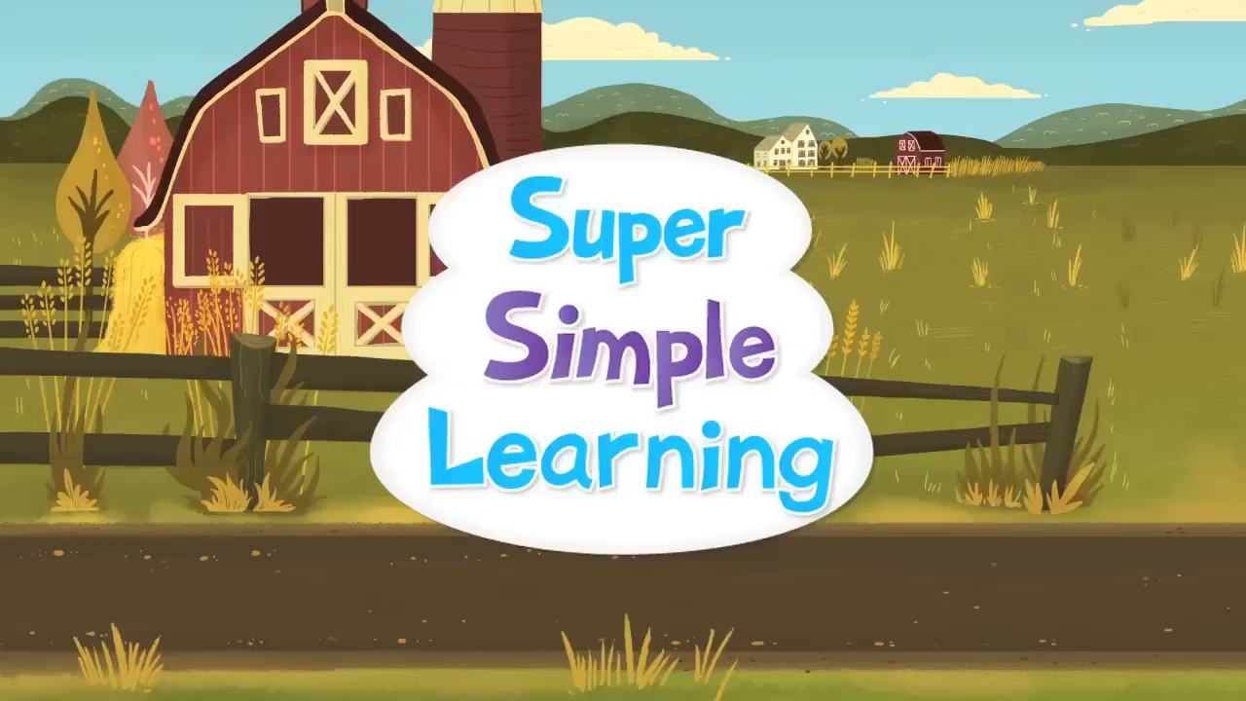

Slide 13

It’s time to learn …

Slide 14
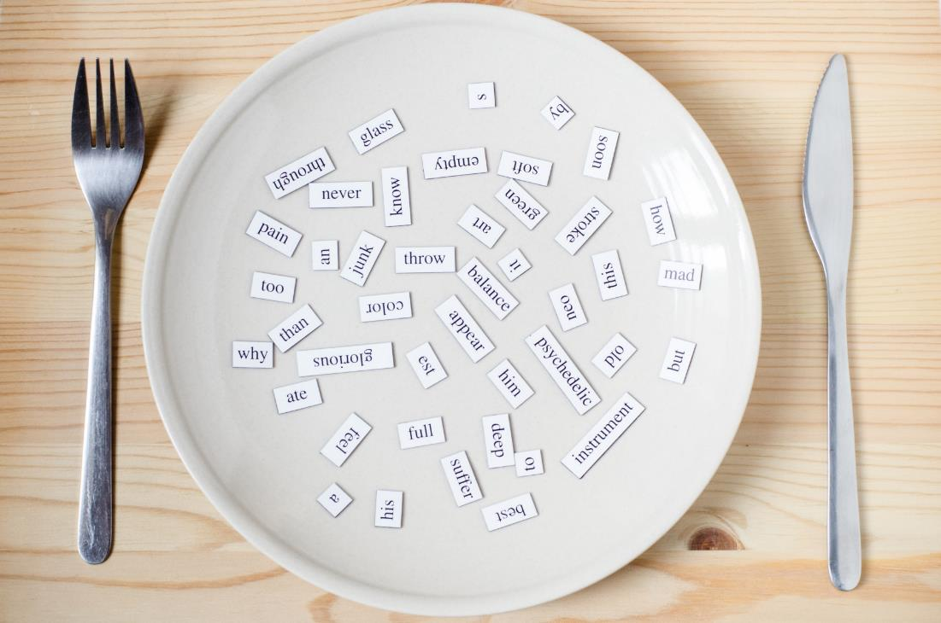
New words
dog
cat
fish
bird

Slide 15
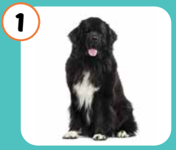
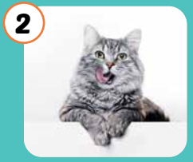
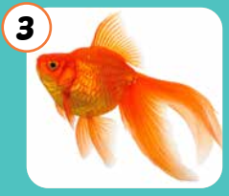
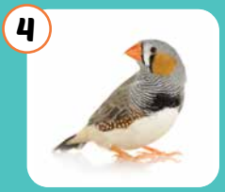
Click each English word to hear the sound.
dog
cat
fish
bird
/dɑːɡ/
con chó
/kæt/
con mèo
/fɪʃ/
con cá
/bɜːrd/
con chim
Notes:
GV giới thiệu từ vựng, CCQ

Slide 16

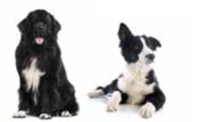


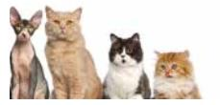
dog
s
fish
fish
dog
cat
cat
s
bird
bird
s
Notes:
GV lưu ý dạng số nhiều của các từ vừa học. Hỏi hs 1 bầy cá TA: a school of fish
Nếu có câu hỏi về Fish k có “s-es” thì giải thích cho học sinh: Từ fish là danh từ có thể kết hợp với cả động từ to be “is’ và “are” để chỉ 1 con cá hoặc những con cá cùng loại, đi cùng đàn, nuôi cùng bể. Còn fishes sẽ là danh từ số nhiều, luôn đi với động từ to be ‘are” để chỉ những con cá khác nhau cho dù có nuôi cùng nhau hay không

Slide 17

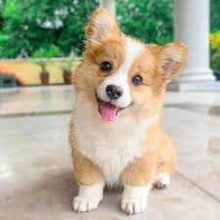
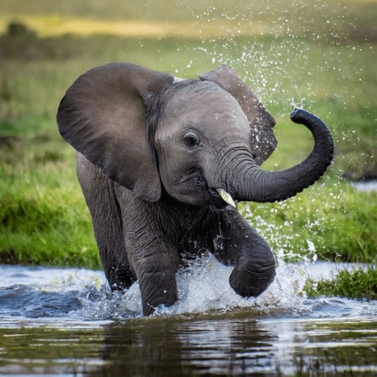
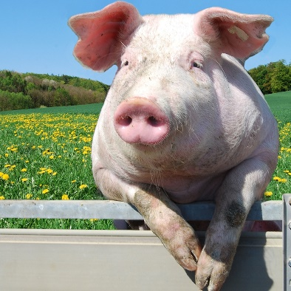
Farm Animal
1. 2. 3.
Pig
(Sheep)
Cow
(Horse)
Chicken
Sea Animal
1. 2. 3.
Crab
(Octopus)
Whale
(Dolphin)
Shark
Wild Animal
1. 2. 3.
Lion
(Crocodile)
Elephant
(Giraffe)
Monkey
Pet
1. 2. 3.
Cat
Dog
Bird

Slide 18
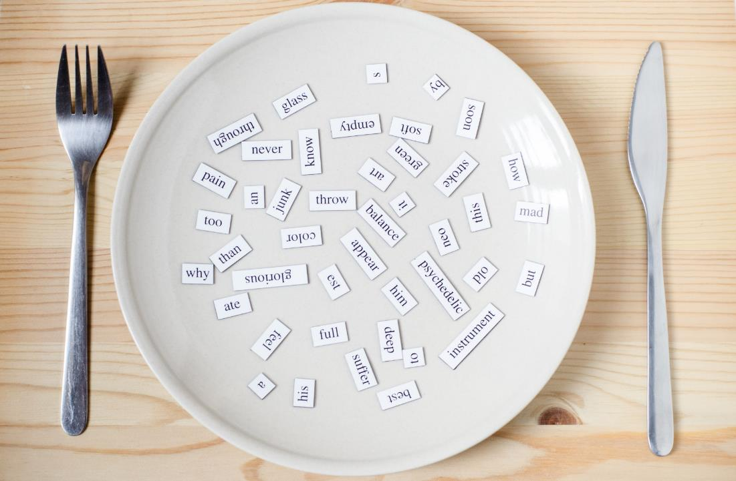
Structures
I like my cat.
I love cats.
I don’t like dogs.

Slide 19






Click on each picture to hear the sound.
I
like
my cat.
I
love
cats.
I
don’t like
dogs.
Notes:
GV chạy hiệu ứng theo thứ tự, nhấn vào hình của từng câu để nghe đọc

Slide 20



Read and choose the correct answer.
A
B
C
1. I love my fish.
2. I don’t like birds.
3. I like my dog.

Slide 21

Speaking
Notes:
Work in pair

Slide 22

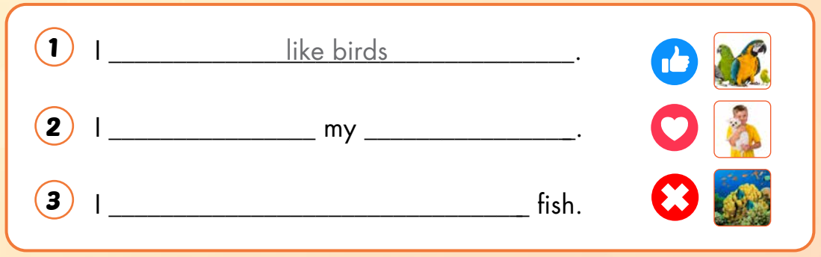
love
dog
don’t like

Slide 23
Put the words in correct order.
1. cats / don’t / like / I.
I don’t like cats.
2. love / my / I / fish.
I love my fish.
3. birds / I / like.
I like birds.

Slide 24

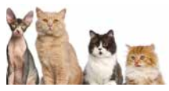
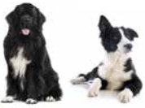
1
2
3
4
5
6
7
8
9
10
11
12
Notes:
Memory game. GV nhấn vào ô để mở, nếu HS chọn 2 hình không giống nhau, GV nhấn vào hình tròn để đóng hình lại, HS phải nhớ những hình đã mở.

Slide 25

CONSOLIDATION

Slide 26

Workbook
p. 24

Slide 27

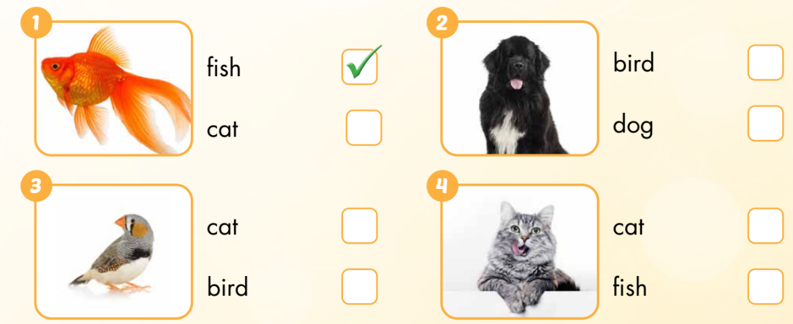




Slide 28
Go around the class and ask 3 friends about the animals they love, like and don’t like.
Name
Notes:
GV giới thiệu hoạt động HS sẽ đi vòng quanh lớp và hỏi ý kiến của 3 bạn về các loại động vật bạn yêu mến, thích, và không thích. GV chuẩn bị handout cho HS.

Slide 29

WRAP-UP

Slide 30
Today’s lesson
Vocabularies
dog
cat
fish
bird
Structures/ Sentence patterns
I like my cat.
I love cats.
I don’t like dogs.

Slide 31
Homework
Practice the vocabularies and structure; and make sentences using them.
Do the exercises in Tiếng Anh 3 i-Learn Smart Start Workbook (page 24)
Prepare the next lesson (page 34 SB)
Play the consolidation games in Tiếng Anh 3 i-Learn Smart Start DHA App on www.eduhome.com.vn

Slide 32
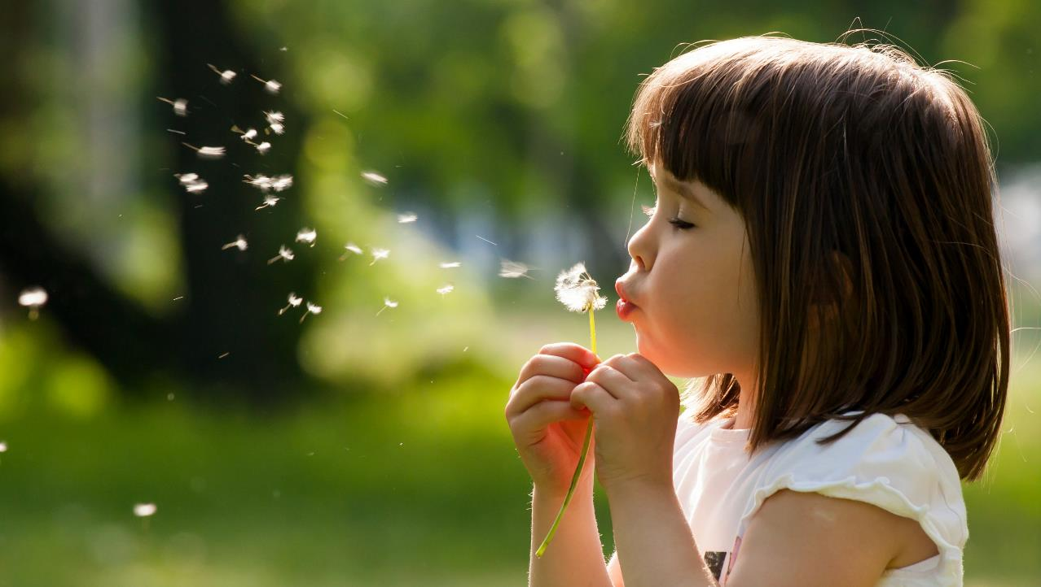
Enjoy your day!

